Slide 1
資訊科技導論
1-1 資訊科技的與人類生活
1-2 資訊科技發展簡史
1-3 個人電腦及其周邊設備
1-4 資訊科技與問題解決
1-5 資訊科技及其相關議題
1-6 資訊科技與跨領域整合

Slide 2
架
構表與多媒體
資訊科技導論
資訊科技及其相關議題
資料保護及資訊安全
資訊科技的合理使用
資訊倫理
資訊科技及相關法律
媒體與資訊科技相關議題
資訊科技與跨領域整合

Slide 3
172
資訊科技對人類生活環境的影響既多元又廣泛，雖然讓我們生活與工作更加便利，但也衍生了許多問題。在學習與使用資訊科技過程中，養成正確的使用習慣與態度同樣重要。接下來，簡要介紹下列相關議題。

Slide 4
動畫
資訊安全與倫理
172
資訊安全是與資訊系統及使用者關係最密切的議題，例如：散布電腦病毒、非法入侵他人網站、竊取個人資料等，都涉及到系統及個人的資訊與資料安全。因此，如何維護系統安全及保護個人資料極為重要，此兩個議題將會同時加以討論。

Slide 5
172
身處資訊社會，無可避免的必須使用資訊科技工具，如果很少使用，甚至不用資訊設備，就會喪失獲得資訊或知識的機會；但若過度使用，也可能對身心造成負面的影響。我們在使用數位內容時，合理使用指不違反法令（如著作權法）規定。以上，養成良好的習慣與正確的態度是一位數位公民基本的素養。

Slide 6
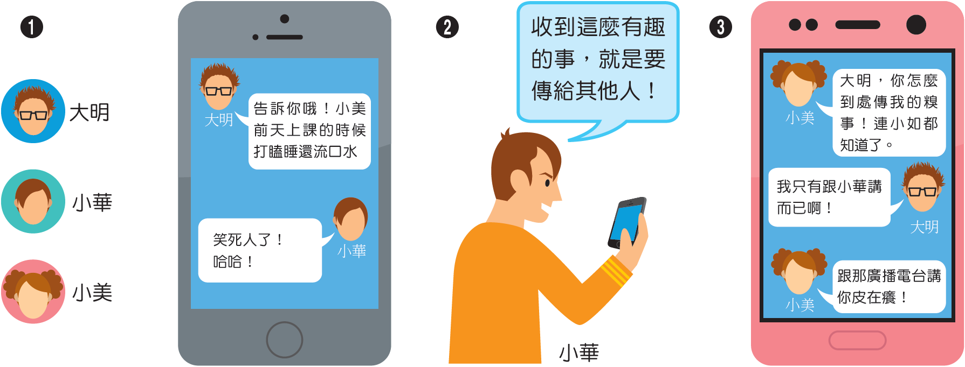
173
資訊倫理是數位公民態度的展現，例如：尊重隱私權、著作與所有權、培養得體的網路禮儀與遵守網路社群規範等，都是資訊倫理的議題，有論者提出資訊近用權（Accessibility）也是資訊倫理的議題，當個人在社經地位或居住環境等有差異，以致近用數位產品的機會不等，就會產生數位落差。縮減數位落差是目前頗受各國重視的資訊倫理議題。

Slide 7
173
資料或資訊因在數位媒體及網路上非常容易進行交換、流通、散布、修改或複製，造成侵犯著作權及隱私權之事件層出不窮，此部分可以用著作權法及個人資料保護法等規範。現今資訊社會產生的新議題，諸如網路霸凌、網路散布不實言論等，範圍相當廣泛，雖無專法，但仍可用相關法律來規範。

Slide 8
174
媒體包括平面媒體（如報紙、雜誌）及電子媒體（如廣播、電視）等大眾媒體。近年來因網路及雲端科技的快速發展，又產生了新興的媒體，如影音分享平臺（YouTube）、直播（live broadcast）等。此種發展對媒體傳播資訊的方式起了很大的變化，過去大部分的民眾都是被動的接受傳播媒體發布的資訊；而現在人人可以發布資訊，擁有散布資訊的主動權。也因為如此，資訊的產生日趨多元且複雜，媒體素養（media literacy，也稱媒體識讀）的概念也隨之改變。

Slide 9
174
小知識
YouTube
中文可稱為影音分享平臺，源自於美國的影片分享網站。研發者的原意是為了方便朋友之間分享影音片段，後來逐漸演變成網友的影音作品發布平臺與儲存的場所。使用者可以主動上傳、分享、觀賞、甚至評論，充分發揮了網站的口號：“ Broadcast Yourself ”（展現你自己）!
直播
直播是指直播主在某現場透過媒體將自己的影音即時傳遞給網際網路上的網民收看。網路直播發揮網際網路的優勢，利用視訊方式進行線上現場直播。直播的特色是即時性，又因為現場播出無法同時剪接及後製，可以呈現最好的真實性。

Slide 10
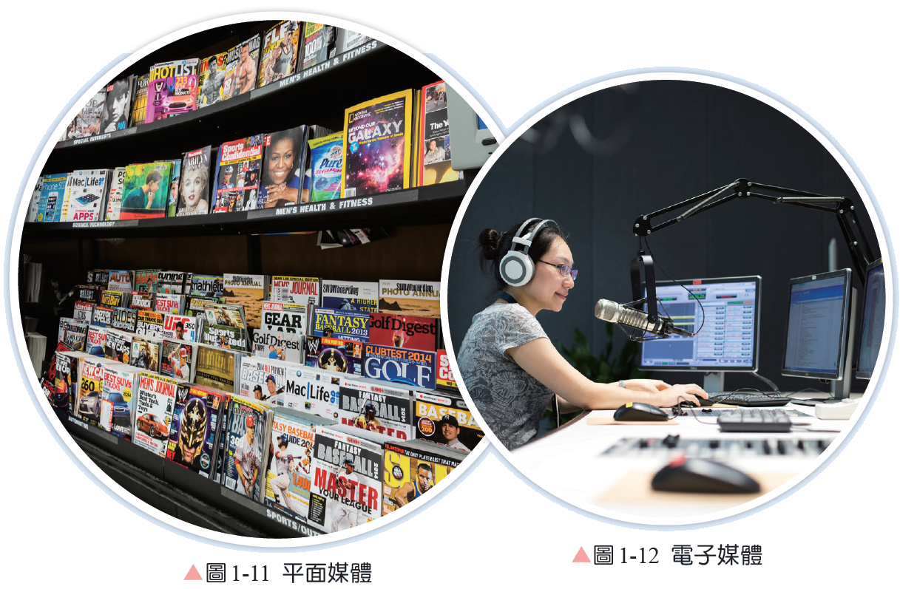
174

Slide 11
175

Slide 12
175

Slide 13
175
媒體素養意指能善用傳播媒體的能力。更詳細的說，泛指使用者在使用媒體時，能理解、詮釋傳達的資訊，也能夠透過媒體產生有用的資訊。做為一位資訊社會的數位公民，不論是資訊的接收者或是提供者，具備充分的媒體素養，將能適應數位社會的生活，也是資訊社會不可或缺的能力。
在便捷的數位環境中，除了生活及工作更方便外，社會也更加開放，但也衍生很多新的議題，例如：假資訊充斥、網路犯罪頻傳等，這些都是值得關注的問題，本課程將於八年級另闢章節加以探討。

Slide 14
176
資訊產業（information industry）也稱IT 產業（information technology industry），是一種技術、智慧、知識密集型的產業，早期稱為資訊工業或電腦工業，此種產業是指與電腦或資訊有關的軟硬體行業的總稱。在眾多產業中，諸多國家也常將資訊產業列為重點發展項目，可見其受重視的程度。
一個國家的IT產業發展，往往會帶動其他產業的數位化。各種產業數位化的結果，常會讓產業產生組織及營運模式的改變，促進產業升級，創造異於傳統的商業模式。這些改變及創新，將會使經濟活動更活絡、社會活動更多元、民眾生活方式更多樣化。

Slide 15
177
IT 產業可以依其特性，大致分為硬體製造、軟體設計、系統整合、網路通訊、支援服務、以及電子商務等類別。而相較於其他產業，資訊產業具有對其從業人員素質要求高、產業間競爭劇烈、產品生命週期短、以及產業營運國際化程度高等特徵。本課程將於九年級另闢章節進一步討論。

Slide 16
177

